Slide 1

大沼あゆみ・柘植隆宏 著
『環境経済学の第一歩』
有斐閣

Slide 2
第1章
経済と環境

Slide 3
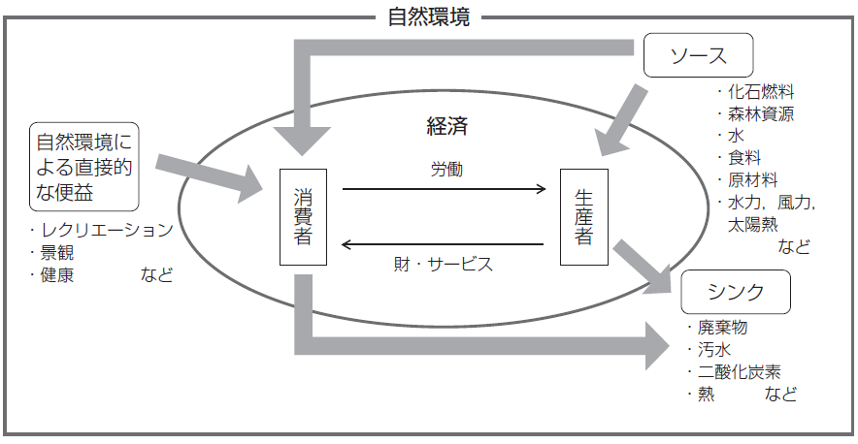
図1.1 経済と自然環境の相互作用

Slide 4
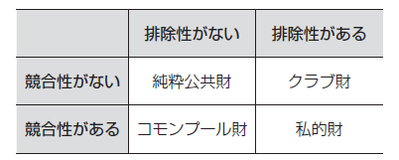
表1.1 財・サービスの分類

Slide 5
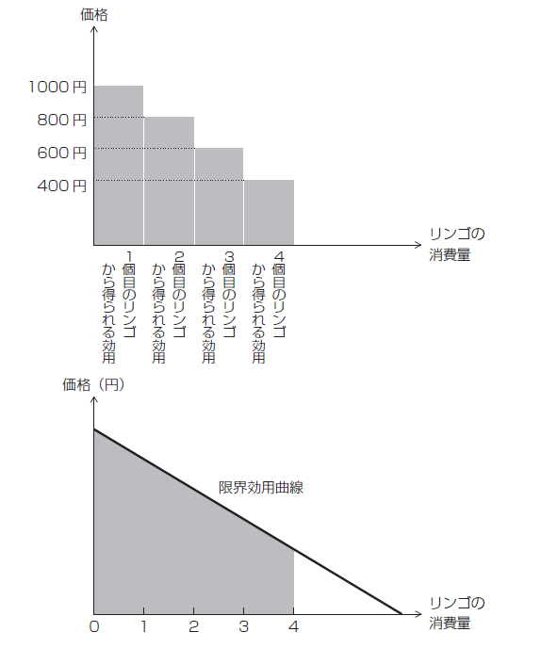
図1.2 リンゴの限界効用曲線（需要曲線）と消費者余剰

Slide 6
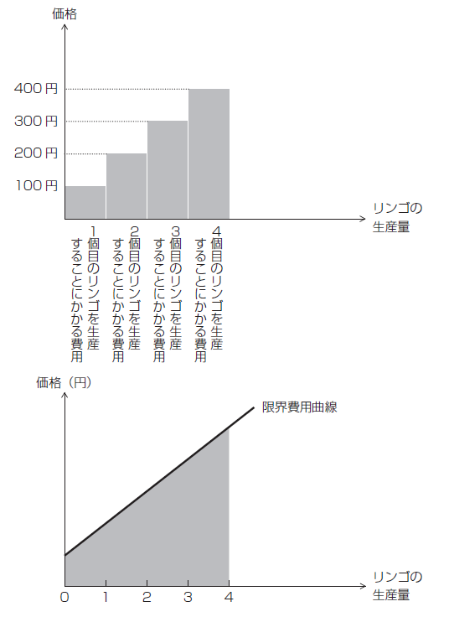
図1.3 リンゴの限界費用曲線（供給曲線）と生産者余剰

Slide 7
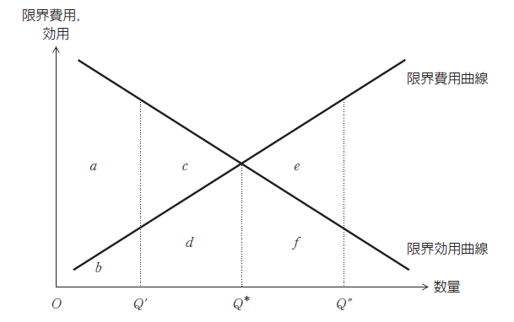
図1.4 社会最適な生産量・消費量

Slide 8
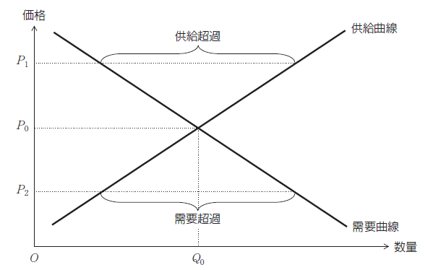
図1.5 完全競争市場

